Slide 1
Presentatie van het keteninitiatief: Leeroverzicht
Wiebe Buising
Ministerie van OCW
Tweede architectuurdag groeifondsprogramma’s
1 februari 2024

Slide 2
Doel en toelichting vergelijkingsraamwerk
Leeroverzicht initiatief
Doel: Het vergelijkingsraamwerk is een middel dat bijdraagt aan inzicht in een keteninitiatief, soms in de vorm van een groeifondstraject. Door bij verschillende initiatieven hetzelfde raamwerk te gebruiken kunnen ‘karakteristieken’ naast elkaar worden gelegd en zo een hulpmiddel zijn bij het creëren van overzicht. Op basis van overzicht kunnen onderdelen gerelateerd worden om zo de samenhang te bevorderen.
Rol van Edustandaard: Faciliteren van de totstandkoming van inzicht, overzicht en samenhang. Dit helpt onnodig dubbel architectuurwerk en tegenstrijdige standaarden of afspraken voorkomen, en bevordert hergebruik en wederzijdse inspiratie.
Rol van de invuller: De invuller is iemand die de karakteristieken van het initiatief of groeifondstraject kent, deze kan scoren en toelichten.
Inhoud van het raamwerk: Het vergelijkingsraamwerk kent een open en een meer gesloten deel. Deels is het gebaseerd op de ROSA maar ook daarmee is niet ‘alles’ goed te profileren. Er is daarom ook plaats voor meer open vragen.
Invullen: De dia’s met tabellen en open vragen kunnen direct worden ingevuld. Daarnaast is er tussen elke dia met vraag / toelichting, ook een dia toegevoegd waar het antwoord uitgebreider kan worden ingevuld. Verder de expliciete uitnodiging aan de invuller om aspecten die het raamwerk niet bevat, maar toch cruciaal zijn voor het profiel, te vermelden.
Publicatie:
Vanwege de beoogde doelen van dit instrument (inzichtelijk maken samenhang en versterken van de samenwerking) is dit document na goedkeuring door de invuller open toegankelijk en wordt gepubliceerd op www.edustandaard.nl.

Slide 3
Samenvatting
Leeroverzicht
Om welk keteninitiatief gaat het? | Leeroverzicht | www.leeroverzicht.nl
Strategische doelen van het keteninitiatief | Het bieden van informatie over opleidingen en financieringsmogelijkheden voor scholing aan iedereen die zich na het initiële onderwijs verder wil ontwikkelen.
Aanleiding voor het keteninitiatief | -Actieprogramma Leven Lang Ontwikkelen van het toenmalige kabinet (2018) -Onderzoek naar de haalbaarheid van een digitaal scholingsplatform (2019) | brief van de ministers van SZW en OCW aan Tweede Kamer over Leven Lang Ontwikkelen, 27 september 2018 (https://www.tweedekamer.nl/kamerstukken/detail?id=2018Z17039&did=2018D46296) Ikwilverderleren.nl. Haalbaarheidsonderzoek naar een digitaal scholingsplatform, Gijs de Vries, november 2019 ( https://www.rijksoverheid.nl/documenten/kamerstukken/2019/12/12/rapport-ikwilverderleren-nl-november-2019)

Slide 4
Samenvatting
Leeroverzicht
Welke doelgroepen worden geraakt? | -gebruikers zijn alle mensen die zich na het volgen van initieel onderwijs verder willen ontwikkelen door het volgen van een opleiding, cursus of andere scholingsactiviteit -gegevens over opleidingen worden aangeleverd door non-formele opleiders en door mbo- en ho-instellingen, via EDU-DEX, RIO en HOVI -er wordt samengewerkt met het zusterprogramma Vaardig met Vaardigheden, met als doel de daar te ontwikkelen skills-ontologie te kunnen gebruiken op Leeroverzicht
Welke tijdslijnen worden nagestreefd? | -livegang Leeroverzicht was op 10 oktober 2022 -doorontwikkeling Leeroverzicht loopt tot medio 2026
Wat is de globale werkwijze zoals totstandkoming, implementatie en adoptie? | -op strategisch/bestuurlijk niveau stemt OCW af met de convenantpartijen SZW, VNO-MKB, FNV, CNV, MBO Raad, UNL, VH en NRTO -op operationeel/tactisch niveau wordt samengewerkt met de convenantpartijen, met de gegevensleveranciers EDU-DEX, DUO (beheerder RIO) en HOVI, met brancheorganisaties en O&O-fondsen -uitvoerder van het programma is ICTU, vanaf q2 van2024 neemt Ordina de softwareontwikkeling en het beheer van Leeroverzicht over van ICTU

Slide 5
Samenvatting
Leeroverzicht
Welke afsprakenkaders zijn nodig en op welke doelgroepen zijn deze gericht? Bijvoorbeeld techreuzen, startups, lerenden, instellingen, etc | -afspraken en standaarden voor de gegevens over opleidingen (die op Leeroverzicht worden getoond) -afspraken en standaarden voor de wijze waarop opleidingen en skills worden gekoppeld
Welke applicatieplatforms worden geïntroduceerd? Bijvoorbeeld portals, service bus, wallets, IAM, BI & Analytics, etc | De tech-stack bestaat uit een zelf ontwikkelde Vue.js frontend en een Python backend, gebruik makend van een ElasticSearch database. Data-uitwisseling vindt plaats aan de hand van (REST/JSON) Web-API. Deze stack wordt op basis van het StandaardPlatform van Logius ontwikkeld en gehost.
Welke infrastructurele voorzieningen zijn nodig? Bijvoorbeeld ontwikkelstraten, datacenters, voorzieningen voor monitoring, etc | -bronnen met opleidingsinformatie (nu EDU-DEX, RIO en HOVI), Leeroverzicht wint zelf niet rechtstreeks gegevens in van opleiders, maar maakt gebruik van bestaande bronnen -ontwikkelstraten en voorzieningen voor monitoring worden op dit moment door ICTU, op basis van de ICTU kwaliteitsaanpak, geleverd. Deze worden in q1van 2024 overgedragen aan de nieuwe beheerpartij.

Slide 6
Samenvatting
Leeroverzicht
Over welke objecten gaat gegevensuitwisseling plaatsvinden en in welke patronen? | -nu: opleidingsinformatie wordt door opleiders via bestaande bronnen (EDU-DEX, RIO en HOVI) aan Leeroverzicht geleverd -later: koppeling opleidingen en skills, hoe dit wordt vormgegeven is nog niet duidelijk
Van welke soort architecturen maakt het initiatief gebruik en welke zijn dat dan? Bijvoorbeeld kaderstellende voor de sector, sectorale referentie, solutionarchitecturen etc. | -Programma Start Architectuur (PSA) tbv NGF-aanvraag, een herziene programma architectuur wordt parallel aan het herijken van het programmaplan in Q1 2024 voorzien. Software Architectuur Document (SAD) voor het vastleggen van de solution architectuur.
Welke soort architecturen en standaarden worden tijdens/in het initiatief ontwikkeld? | -ontwikkeling ketenarchitectuur Leeroverzicht en VmV (mogelijk als bouwsteen voor een overkoepelende LLO-architectuur)

Slide 7
Samenvatting
Leeroverzicht
Wordt er verbonden met ketens buiten het onderwijs? | -via de skillsontologie die door VmV wordt ontwikkeld, wordt de verbinding gelegd met het arbeidsmarktdomein. Het perspectief is dat een gebruiker van Leeroverzicht beschikt over een aantal skills (bijvoorbeeld opgeslagen in een skills-wallet), een bepaalde functie wil gaan vervullen waarvoor zij/hij aanvullende skills nodig heeft en op leeroverzicht een opleiding vindt waarmee de ontbrekende skills worden verworven

Slide 8
Vergelijkingsraamwerk Overzicht
Leeroverzicht
Projectfase | Afgerond / inbeheername | Al even op weg | Prille begin
Werkingsgebied | Eén werkingsgebied | Meerdere werkingsgebieden | Gehele onderwijsdomein
Ketendomeinen | Beperkt aantal ketenprocessen binnen één ketendomein | Meerdere ketenprocessen in meerdere ketendomeinen | (Vrijwel) alle ketenprocessen; raakt alle ketendomeinen
Privacy | Geen persoonsgegevens | Enkele persoonsgegevens | Veel / bijzondere persoonsgeg.
Informatiebeveiliging | Geen BIV-eisen | Enkele BIV-eisen | Strikte BIV-eisen
Interoperabiliteit | Technische interoperabiliteit | Technische + Semantische interoperabiliteit | Technische, Semantische & Procesinteroperabiliteit
IAA | Openbaar / publiek | Obv groepslidmaatschap / rol | Obv identiteit
M2M-interactie | Geen m2m-koppelingen | Enkele koppelingen, meerdere gelijksoortige partijen | Veel koppelingen, veel verschillende partijen
H2M-interactie | Geen gebruikersinteractie | Gebruikersinteractie door een beperkte/homogene groep mensen | Gebruikersinteractie door een grote/diverse groep mensen.
Realisatie / impl. / uitrol | Triviaal | Gemiddeld | Complex
Beheer | Beheer en doorontwikkeling is belegd | Beoogde beheerpartij bekend, nadere afspraken maken | Nog onduidelijk / onbekend
Governance | Alle belangen bekend & vertegenwoordigd; betrokkenheid alle belanghebbenden georganiseerd | Belangen voldoende bekend & vertegenwoordigd; betrokkenheid belanghebbenden voldoende georganiseerd. | Nog niet alle belangen in beeld / betrokkenheid belanghebbenden nog niet of onvoldoende georganiseerd.
Notes:
Dit gaat over scope

Slide 9
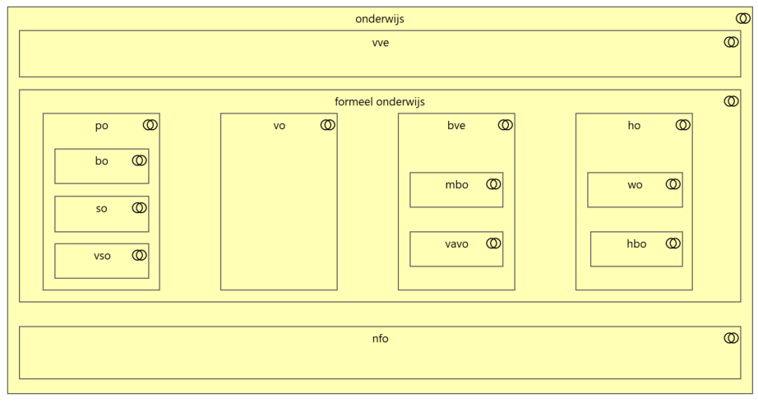
Toelichting Werkingsgebied
Leeroverzicht
Instructie:
Geef aan op welk(e) werkingsgebied(en) het keteninitiatief zich richt
Zie afbeelding hieronder voor mogelijke waarden, en https://rosa.wikixl.nl/index.php/Werkingsgebieden voor een toelichting.
Geef evt. een toelichting op het werkingsgebied.

Slide 10
Toelichting
Leeroverzicht
 | Leeroverzicht beoogt een zo volledig mogelijk overzicht te bieden van het voor LLO relevante opleidingsaanbod, non-formeel, mbo, hbo en wo.

Slide 11
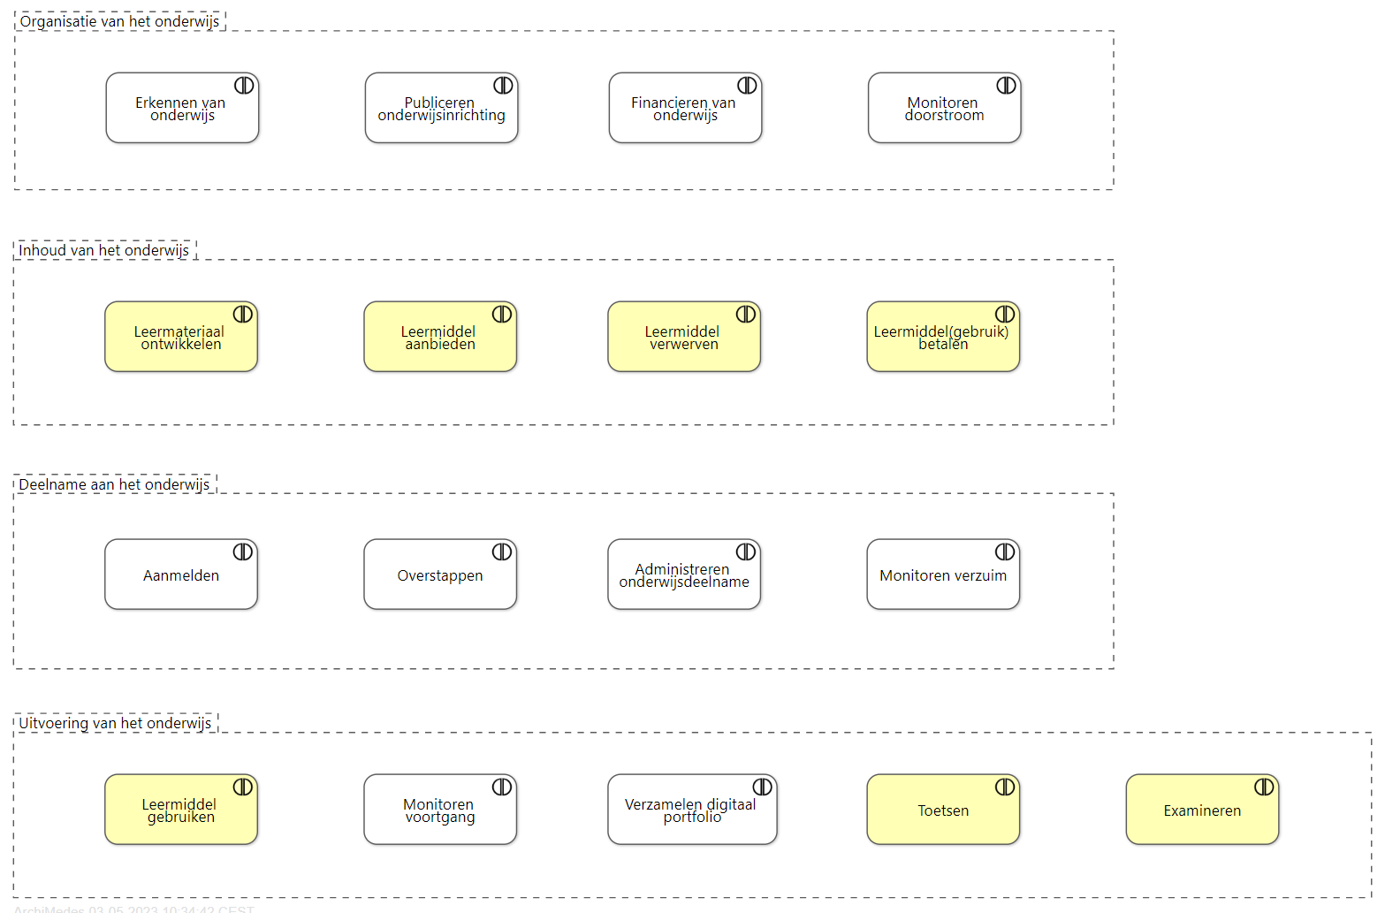
Toelichting Ketendomeinen
Leeroverzicht
Instructie:
Geef aan op welk(e) ketendomein(en) het keteninitiatief zich richt
De mogelijke ketendomeinen zijn: Organisatie van het onderwijs, Inhoud van het onderwijs, Deelname aan het onderwijs, Uitvoering van het onderwijs (zie afbeelding hiernaast)
Geef desgewenst in meer detail aan op welke ketenprocessen het initiatief zich richt
Zie de afbeelding hiernaast voor het overzicht van ketenprocessen uit ROSA, ingedeeld in de vier ketendomeinen
Geef een toelichting wat de relatie is tussen het initiatief en de genoemde ketendomeinen resp. Ketenprocessen
Zie https://rosa.wikixl.nl/index.php/Ketenprocessen voor meer detailinformatie bij de ketenprocessen

Slide 12
Toelichting
Leeroverzicht
 | Leeroverzicht is gericht op de volgende processen: -het inwinnen van opleidingsgegevens (via bestaande bronnen) -het publiceren van opleidingsgegevens Daarnaast maakt Leeroverzicht gebruik van het proces van erkennen (van opleiders en opleidingen) door diverse erkennende organisaties (NVAO, OCW/DUO, brancheorganisaties etc.)

Slide 13
Toelichting Privacy
Leeroverzicht
Instructie:
Welke persoonsgegevens worden verwerkt?
Wie is/zijn de betrokkene(n)? (Leerling/student, ouder, medewerker)
Wat zijn de belangrijkste ontwerpbeslissingen die zijn genomen om deze persoonsgegevens te beschermen?
Welke belangrijke uitdagingen en design issues staan nog open?

Slide 14
Toelichting
Leeroverzicht
Persoonsgegevens | Op dit moment worden geen persoonsgegevens verwerkt op Leeroverzicht. Onderdeel van de doorontwikkeling is personalisatie, met het creëren van de mogelijkheid voor de gebruikers om met een persoonlijk account in te loggen. Op dat moment is de bescherming van persoonsgegevens uiteraard van groot belang.

Slide 15
Toelichting Informatiebeveiliging
Leeroverzicht
Beschikbaarheid:
<Geef een korte toelichting over de belangrijkste beschikbaarheidseisen en –risico's voor het initiatief>
Integriteit:
<Geef een korte toelichting over de belangrijkste integriteitseisen en –risico's voor het initiatief>
Vertrouwelijkheid:
<Geef een korte toelichting over de belangrijkste vertrouwelijkheidseisen en –risico's voor het initiatief>

Slide 16
Toelichting
Leeroverzicht
Beschikbaarheid | Leeroverzicht is in principe 24/7 beschikbaar, maar er zijn op dit moment geen keiharde beschikbaarheidseisen omdat er geen processen met fatale data van afhankelijk zijn.
Security | De security eisen van Leeroverzicht zijn uitgebreid beschreven.

Slide 17
Toelichting Informatiebeveiliging
<Naam initiatief>
Maatregelen:
Wat zijn de belangrijkste ontwerpbeslissingen die zijn genomen om de eerder genoemde risico's af te dekken?
Welke belangrijke uitdagingen en design issues staan nog open?

Slide 18
Toelichting
Leeroverzicht
Security risico’s | De security risico’s worden gemanaged door security specialisten, op basis van de eisen en door middel van controls, testen en externe audits
Persoonsgegevens | Zodra persoonsgegevens zullen worden verwerkt, zullen de bijbehorende maatregelen worden genomen.

Slide 19
Toelichting Interoperabiliteit
Leeroverzicht
Technische interoperabiliteit
Licht toe hoe technische interoperabiliteit wordt gewaarborgd (m.a.w. of en hoe het transport en de uitwisseling van berichten en gegevens op afspraken en standaarden wordt gebaseerd)
Semantische interoperabiliteit
Licht toe hoe semantische interoperabiliteit wordt gewaarborgd (m.a.w. of en hoe een gemeenschappelijke taal in processen, berichten en gegevens wordt gehanteerd, ook in relatie tot andere afspraken en initiatieven)
Procesinteroperabiliteit
Licht toe hoe procesinteroperabiliteit wordt gewaarborgd (m.a.w. of en hoe ketenpartijen hun deel van een ketenproces zo invullen dat die invulling aansluit op de rest van het ketenproces / andere partijen).

Slide 20
Toelichting
Leeroverzicht
Technische interoperabiliteit | Leeroverzicht maakt gebruik van bestaande gegevensuitwisselingen tussen opleiders en EDU-DEX, opleiders en RIO en opleiders en HOVI
Semantische interoperabiliteit | Leeroverzicht zorgt voor de mapping van de gegevens die van de verschillende bronnen worden ontvangen.

Slide 21
Toelichting IAA
Leeroverzicht
Wat zijn de belangrijkste ontwerpbeslissingen die zijn genomen t.a.v. Identificatie, Authenticatie en Autorisatie? Licht daarbij (in ieder geval) toe:
Hoe entiteiten (personen, organisaties) worden geïdentificeerd
In bericht- en gegevensuitwisselingen (M2M)
In toegang tot systemen en informatie (H2M)
Hoe toegang (tot systemen en informatie) binnen het initiatief wordt georganiseerd
M2M
Bijv. Toepassing van een bepaald Edukoppeling-profiel
H2M
Bijv. Aansluiting op Entree, SURFConext
Welke belangrijke uitdagingen en design issues t.a.v. IAA staan nog open?

Slide 22
Toelichting
Leeroverzicht

Slide 23
Toelichting M2M-interactie
Leeroverzicht
Wat zijn de belangrijkste ontwerpbeslissingen die zijn genomen t.a.v. M2M-interactie? Licht daarbij (in ieder geval) toe:
Wat de belangrijkste transactiepatronen zijn (request-response, events, hub-spoke, etc.)
Welke belangrijke uitdagingen en design issues t.a.v. M2M-interactie staan nog open?

Slide 24
Toelichting
Leeroverzicht

Slide 25
Toelichting H2M-interactie
Leeroverzicht
Wat zijn de belangrijkste ontwerpbeslissingen die zijn genomen t.a.v. H2M-interactie? Licht daarbij (in ieder geval) toe:
Wat de belangrijkste gebruikersinteracties zijn
Welke belangrijke uitdagingen en design issues t.a.v. H2M-interactie staan nog open?

Slide 26
Toelichting
Leeroverzicht

Slide 27
Toelichting Governance
Leeroverzicht
Wat zijn de belangrijkste (ontwerp)beslissingen die zijn genomen t.a.v. Governance? Licht daarbij (in ieder geval) toe:
Hoe de governancestructuur er (op hoofdlijnen) uitziet
Hoe de aansluiting met andere keteninitiatieven, werkgroepen en afspraken is georganiseerd
Welke belangrijke uitdagingen en design issues t.a.v. Governance staan nog open?

Slide 28
Toelichting
Leeroverzicht
Governance | -Gedurende het programma (tot medio 2026) vindt strategisch/bestuurlijk overleg over de doorontwikkeling van Leeroverzicht plaats in het bestuurlijke overleg, waaraan convenantpartijen deelnemen (OCW, SZW, VNO-MKB, FNV, CNV, MBO Raad, UNL, VH en NRTO) -Het bestuurlijk overleg wordt voorbereid door de stuurgroep Leeroverzicht, waaraan eveneens de convenantpartijen deelnemen -Operationeel/tactische overleg vindt plaats in het ketenoverleg Leeroverzicht, waaraan naast de convenantpartijen ook de belangrijke gegevensleveranciers (EDU-DEX, DIO en HOVI) deelnemen

